Slide 1
Готов к труду и обороне
Презентацию подготовил:
Ученик 11 класса “A” МКОУ СОШ №15
Шестоперстов Евений

Slide 2
В известном детском стихотворении С.Я.Маршака 1937 года «Рассказ о неизвестном герое» пожарные, милиция и фотографы разыскивают двадцатилетнего парня, спасшего из огня девочку. Из примет — «среднего роста, плечистый и крепкий, ходит он в белой футболке и кепке. Знак „ГТО“ на груди у него. Больше не знают о нем ничего», сообщает читателю Маршак.
Ирония стихотворения заключалась в том, что значкистов ГТО в то время было больше половины страны, и каждый был готов к труду и обороне!
Те, кто учился в школе еще до распада Советского Союза, помнят три заветные буквы — ГТО, или «Готов к труду и обороне» — программу физической и культурной подготовки, которая основывалась на единой и поддерживаемой государством системе патриотического воспитания населения.

Slide 4
Глава России Владимир Путин подписал указ о возрождении в стране норм ГТО – физкультурной программы советских времен по воспитанию патриотической молодежи.
Также в указе решено оставить и прежнее название данной программы – «Готов к труду и обороне». Этим нынешнее правительство страны подчеркивает дань традициям национальной истории, отметил Путин на прошедшем заседании Совета по развитию физкультуры и спорта России.
Также глава государства добавил, что для развития массового спорта в России даже имеются финансовые средства, поскольку не все выделенные бюджетные средства на Игры в Сочи были израсходованы в 2014 году.
Именно эти средства и планируется освоить для начала действия программы ГТО.

Slide 5
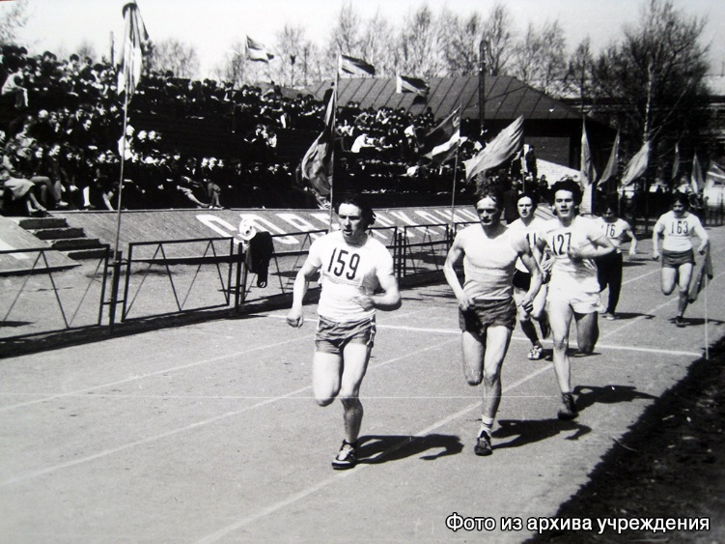
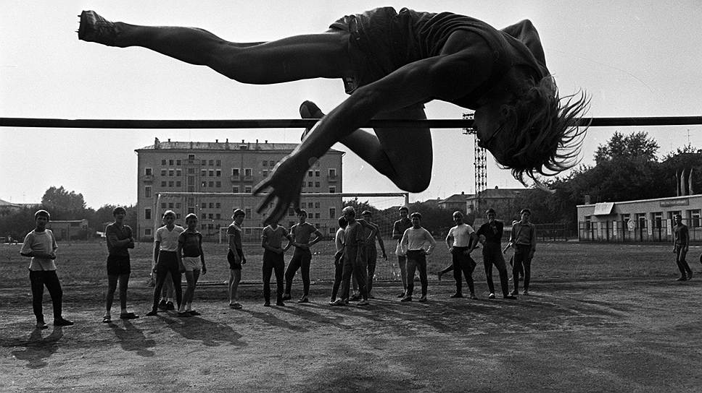
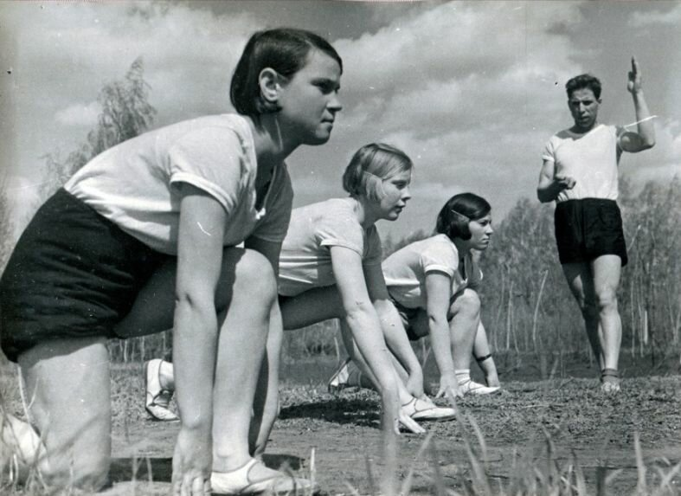
Комплекс ГТО был впервые введен в СССР в марте 1931 года, и тогда во многих иностранных СМИ его назвали «новым секретным оружием русских». Просуществовала программа ГТО до 1993 года.

Slide 6
Всего комплекс ГТО подразумевает 11 ступеней сдачи нормативов для людей любых возрастов от 6 до 70 лет и старше

Slide 7
Виды обязательных испытаний (тестов) и испытаний (тестов) по выбору
Наименование умения или навыка | Виды
Скоростные возможности | Бег на 30/60/100м Челночный бег 3x10м
Сила | Подтягивание на перекладинах сгибание разгибание рук Рывок гири
Выносливость | Бег(1; 1.5; 2; 3км); Смешанное передвижение; Скандинавская ходьба
Гибкость | Наклоны
Прикладные навыки | Бег на лыжах; Передвижение на лыжах; Кросс; Плавание и др.
Скоростно-силовые возможности | Прыжок в длину; Метание снаряда; Поднимание туловища из положения лежа
Координационные способности | Метание теннисного мяча в цель, дистанция 6м

Slide 8
Этапы внедрения комплекса ГТО
Первый этап
Сентябрь 2014 года – декабрь 2015 года
организационно-экспериментальный этап внедрения комплекса ГТО среди обучающихся образовательных организациях отдельных муниципальных образований области
Второй этап
2016 год – внедрение комплекса ГТО среди обучающихся всех образовательных организаций области и других категорий населения в отдельных муниципальных образованиях области
Третий этап
2017 год – этап повсеместного внедрения комплекса ГТО среди всех категорий населения области

Slide 9
После прохождения комплекса ГТО, человек получает знак отличия. Знаков всего три:
- Золото
- Серебро
- Бронза

